Slide 1
Sociologia Política Prof. Dr. André Zanetic
Aula Dahl

Slide 2
Termos de influência – Tipos de Poder
Persuasão racional, a melhor forma de influência, significa dizer a verdade e explicar por que alguém deveria fazer algo, assim como a ação de diferentes funcionários públicos como um médico convincente para parar de fumar.
Persuasão manipuladora , um nível abaixo de influência, que de consiste em omitir informações ou enganar alguém para que ela aja conforme um objetivo.
Indução, ou seja, oferecer recompensas ou punições para que alguém faça algo, como por exemplo a prática do suborno.
Poder através da ameaça de punição, tal como prisão, perda salarial, ameaça de perder o emprego e ações do gênero.
Coerção, o uso do poder com base na ameaça do uso da força, implicando na indução à prática de uma ação, ou da impossibilidade de exercer qualquer ação.
Força física, a prática efetiva do uso da força, com a efetiva possibilidade de dano corporal.

Slide 3
Os cinco critérios de Democracia - Dahl:
Participação efetiva. Antes de ser adotada uma política por uma determinada associação, todos os membros devem ter oportunidades iguais e efetivas para fazer os outros membros conhecerem suas opiniões sobre qual deveria ser a política a ser adotada pela associação.
Igualdade de voto. Quando chegar o momento em que a decisão sobre a política for tomada, todos os membros devem ter oportunidades iguais e efetivas de voto e todos os votos devem ser contados como iguais.
Entendimento esclarecido. Dentro de limites razoáveis de tempo, cada membro deve ter oportunidades iguais e efetivas de aprender sobre as políticas alternativas e suas prováveis consequências.
Controle do programa de planejamento. Os membros devem ter a oportunidade exclusiva para decidir como e, se preferirem, quais as questões que devem ser colocadas no planejamento. O processo democrático exigido pelos três critérios anteriores jamais é encerrado. As políticas da associação estão sempre abertas para a mudança pelos membros, se assim estes escolherem.
Inclusão dos adultos. Todos ou a maioria dos adultos residentes permanentes deveriam ter o pleno direito de cidadãos implícito no primeiro dos critérios.

Slide 4
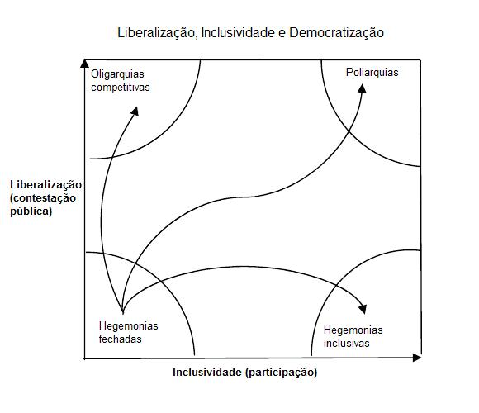

Slide 5
As condições eleitorais são fundamentais para a organização desse modelo que tem na Poliarquia seu nível mais elevado. Como define Dahl, a Poliarquia é “frouxamente definida” como um sistema político em que as condições seguintes existem em nível relativamente alto:
1. "Todos os membros da organização praticam atos que supomos constituírem uma manifestação de preferência entre as alternativas apresentadas, isto é, votam.
2. Na tabulação dessas manifestações (votos) é idêntico o peso atribuído à opção de cada indivíduo.
3. A alternativa que consegue o maior número de votos é declarada a opção vencedora".
Para que essas condições sejam verificadas, o autor estabelece outras, que precisam acontecer no período pré-eleitoral:
4. "Qualquer membro que percebe um conjunto de alternativas, pelo menos uma das quais considera preferível a qualquer uma das alternativas na ocasião apresentadas, pode inseri-la( s) entre as apresentadas à votação.
5. Todos os indivíduos devem possuir informações idênticas sobre as alternativas".
Passadas as eleições, devem ser verificadas as seguintes condições:
6. "As alternativas (líderes ou políticas) que tiveram o maior número de votos substituem quaisquer alternativas (líderes ou políticas) que receberam um número menor.
7. As ordens dos servidores públicos eleitos são executadas".
A oitava condição proposta por Dahl refere-se ao período entre eleições.
8.1 "todas as decisões tomadas entre as eleições sejam subordinadas ou executórias das tomadas durante a fase da eleição, isto é, as eleições são, em certo sentido controladoras;
8.2 ou que novas decisões tomadas durante o período entre eleições sejam determinadas pelas sete condições precedentes, operando, contudo, sob circunstâncias institucionais muito diferentes;
8.3 ou ambas as coisas."

Slide 6
Exercício 4
Aponte diferenças e semelhanças entre a ideia de Estado que se pode apreender na visão marxista, na visão elitista e na visão pluralista. Entre os textos estudados com relação a essas três visões, quais autores apontam a existência de um nível de autonomia do Estado. Descreva essa autonomia descrita por cada um.

